Slide 1

Прогнозирование рыночных цен на арматуру
Над кейсом работали студенты группы ИСП-21:
Канин Илья, Новасельский Артём, Медведев Евгений

Slide 2
Содержание:
Цель и задачи
Ход работы
Предобработка данных
Анализ данных
Построение моделей
Сравнение моделей
Презентация приложения 1
Презентация приложения 2
Выводы и рефлексия

Slide 3
Цель и задачи
Цель:
Помочь категорийному менеджеру, закупающему арматуру, сэкономить.
Задачи:
Разработать модель, которая по истории цен и дополнительных данных делает рекомендацию по объему менеджера) тендера на арматуру.
Разработать приложение для пользователя (категорийного с интуитивно понятным интерфейсом.

Slide 4
Ход работы
1
2
Предобработка и анализ данных
Построение моделей, подбор параметров
3
4
Сравнение результатов моделей и выбор наиболее успешного решения
Разработка приложения для прогнозирования

Slide 5
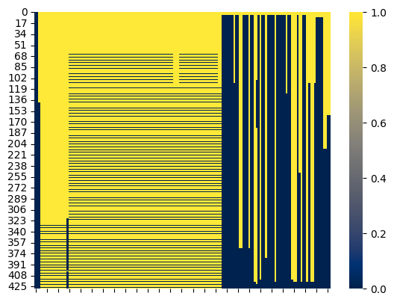
Предобработка данных
Количество данных после соединения:
428 строк, 158 колонок
Количество данных после очистки:
428 строк, 45 колонок

Slide 6
Предобработка данных
Добавление переменных на основе даты:
25.03.2025
2025
- Год
3
- Месяц
25
- День
1
- Квартал

Slide 7
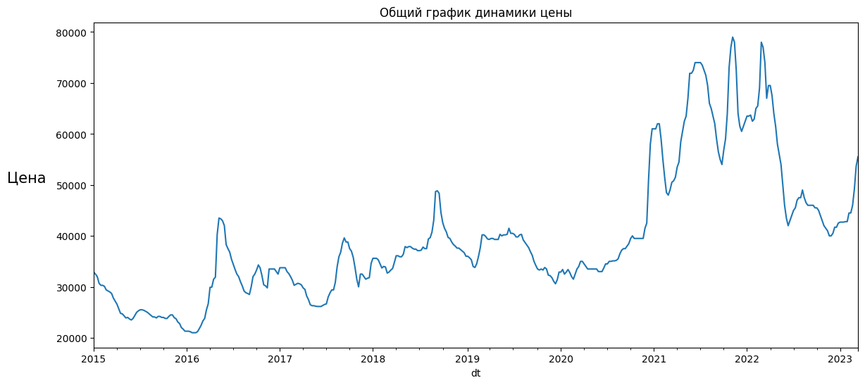

Анализ данных

Slide 8
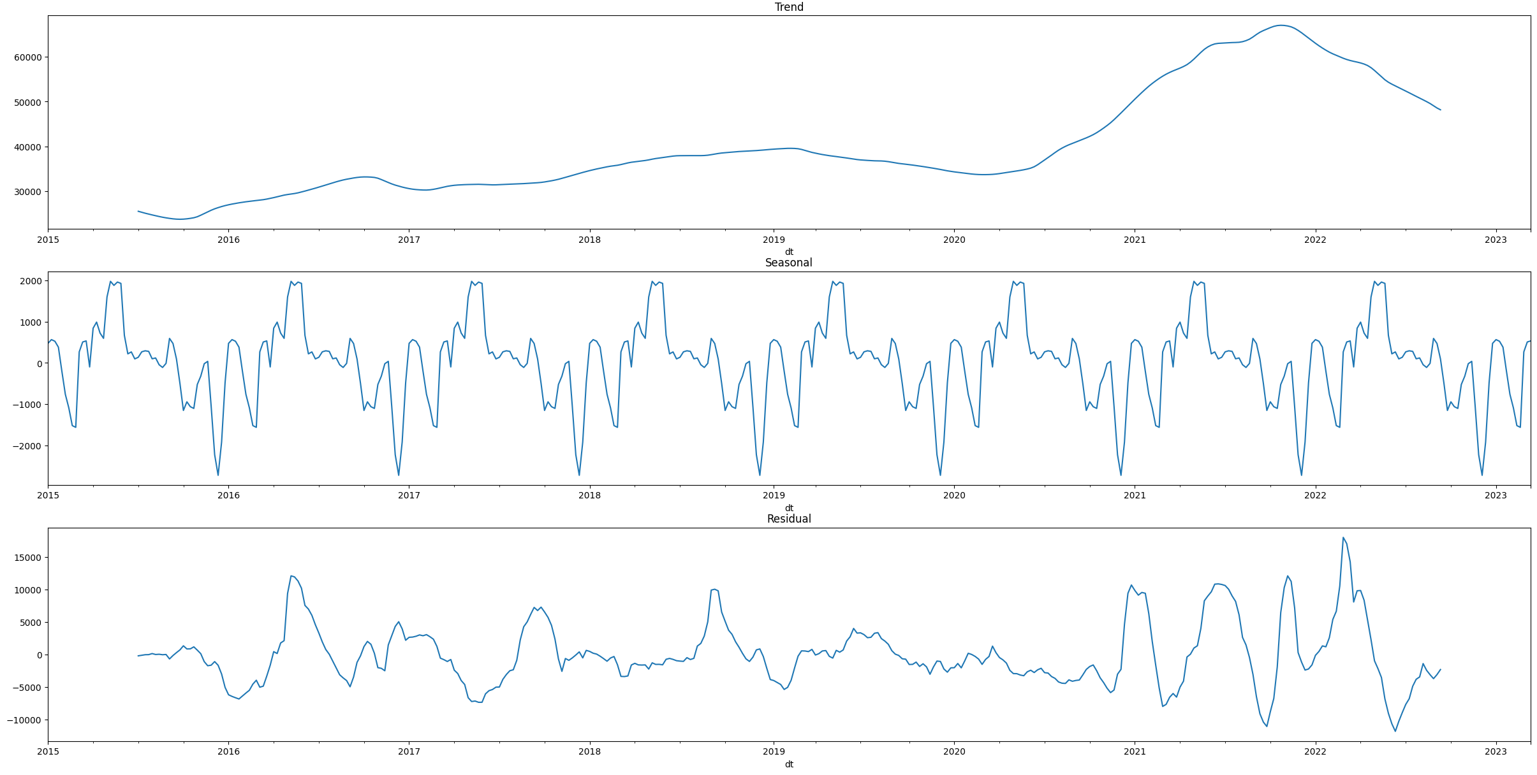


Анализ данных

Slide 9
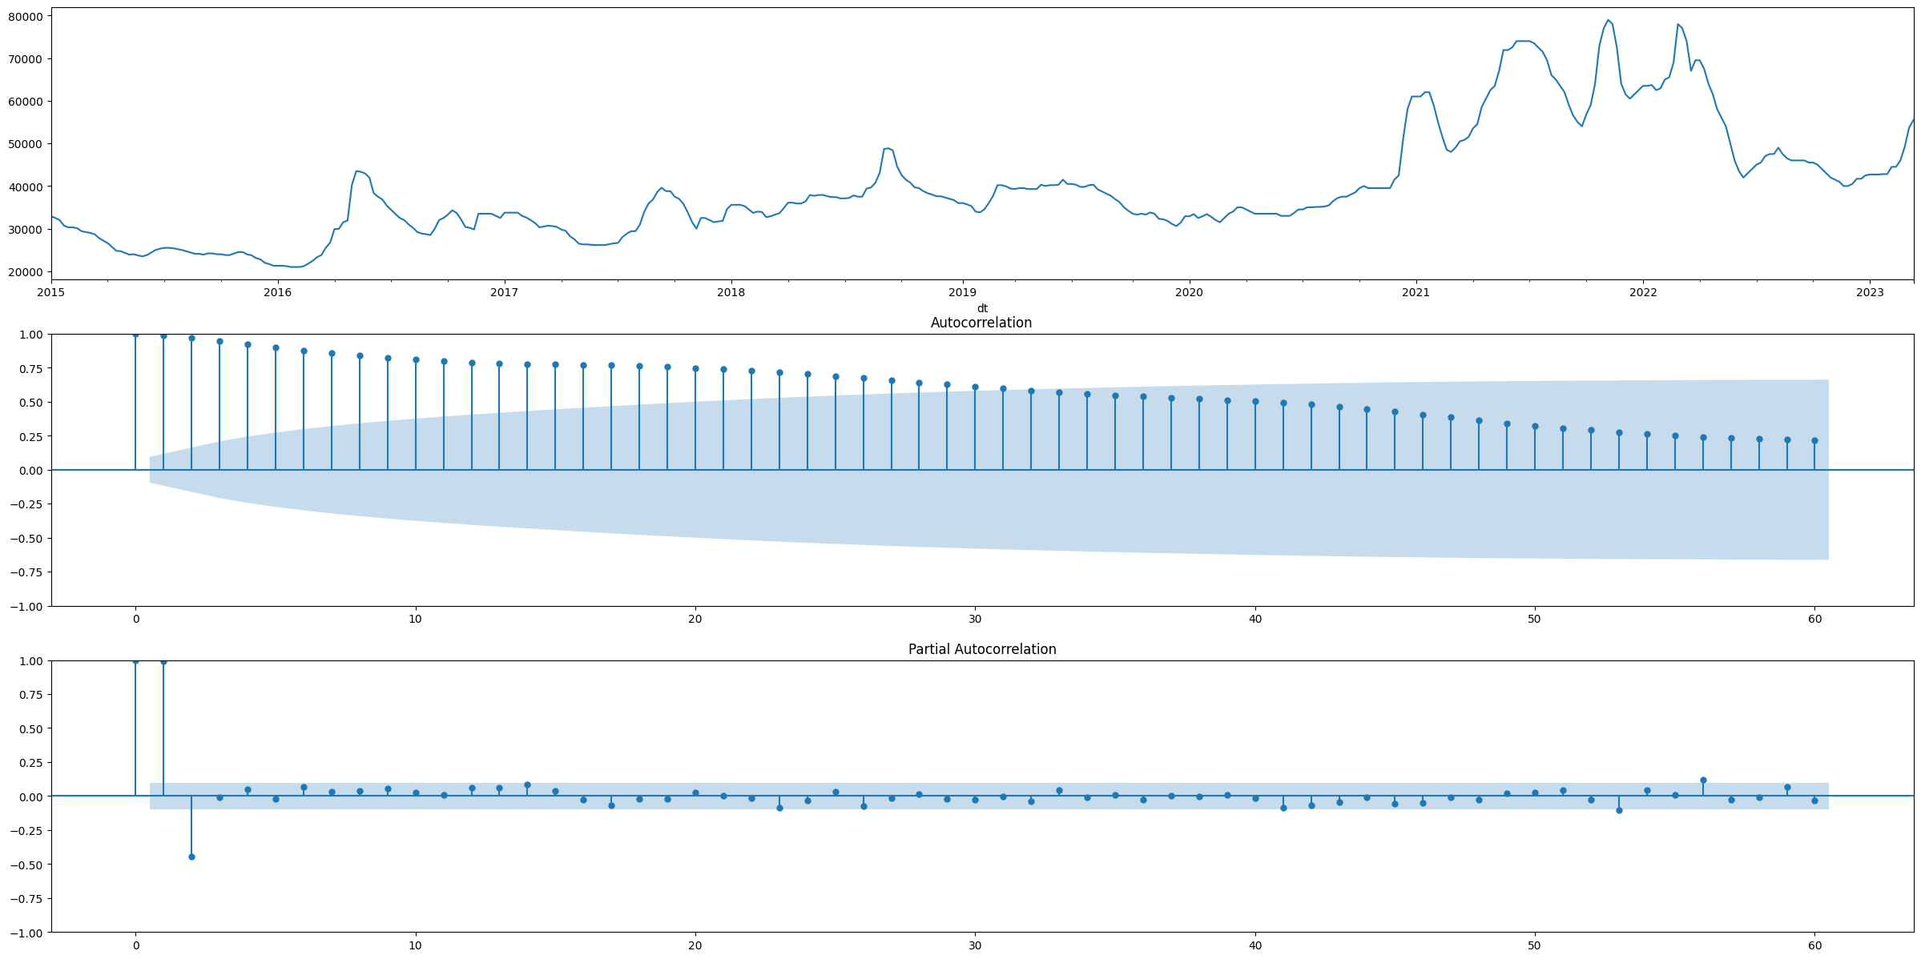
Анализ данных

Slide 10
Построение моделей
Для прогнозирования были выбраны модели:
ARIMA (SARIMAX)
CatBoostRegressor
LightGBMRegressor
Также были использованы 2 набора данных:
С дополнительными данными
Без дополнительных данных

Slide 11
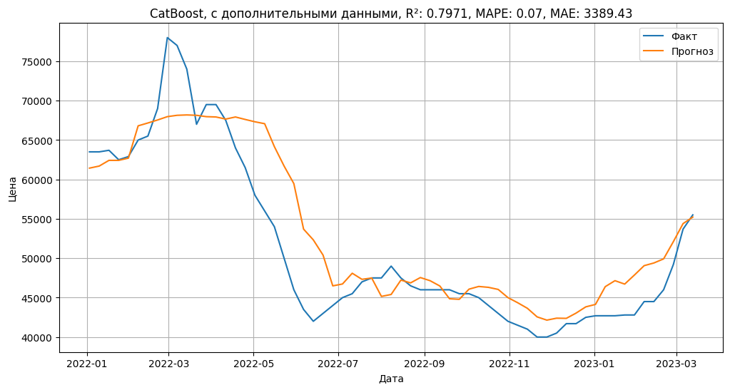
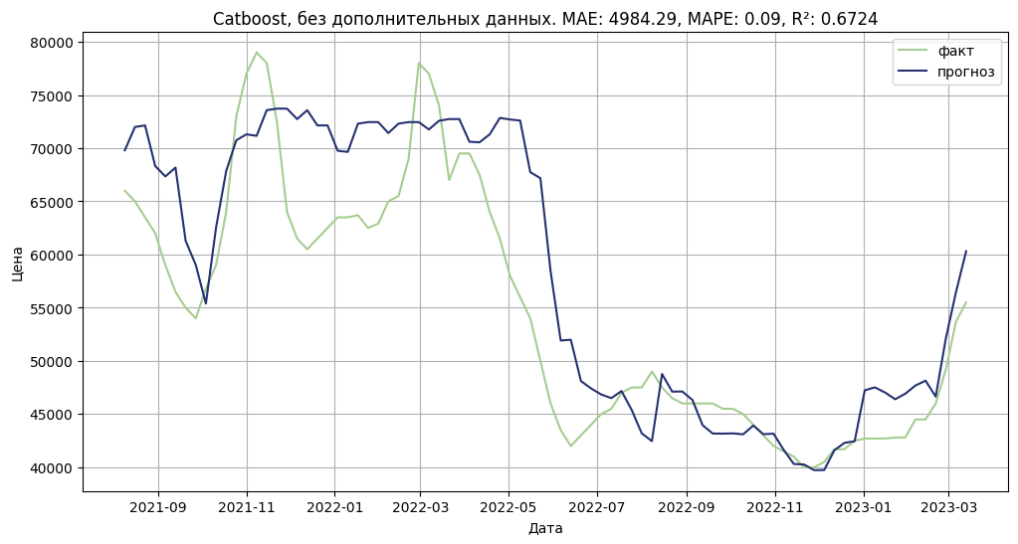
Построение моделей
CatBoostRegressor

Slide 12
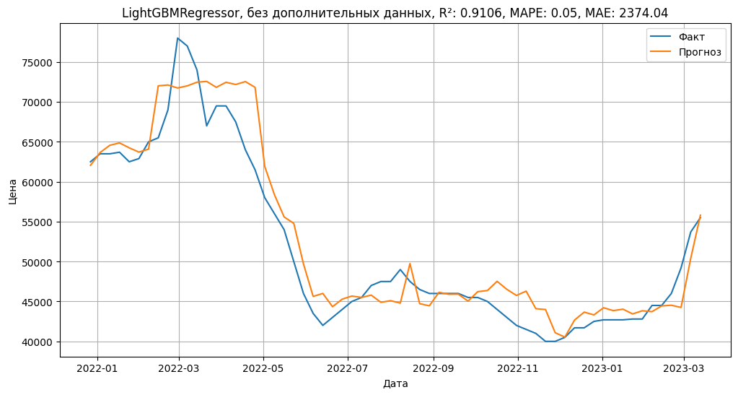
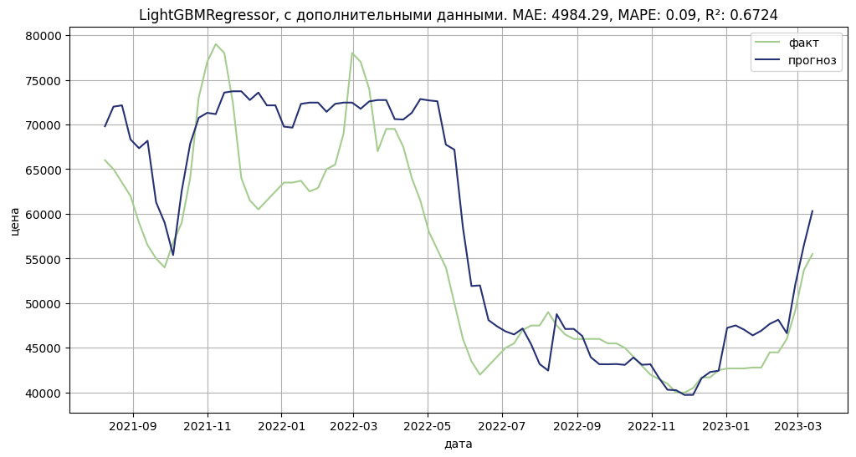
Построение моделей
LightGBMRegressor

Slide 13
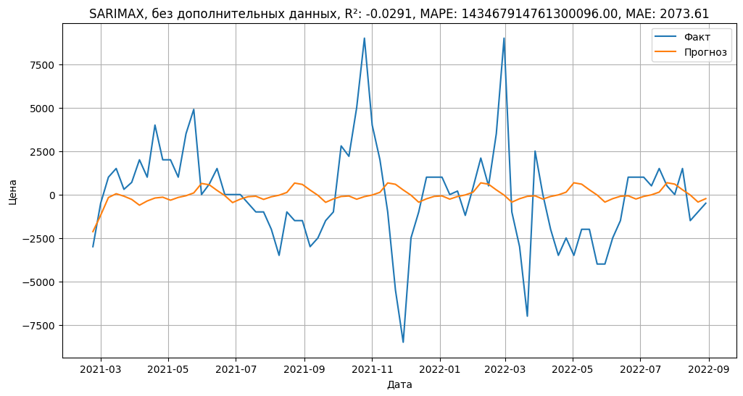
Построение моделей
SARIMAX

Slide 14
Сравнение моделей
Модель | Данные | R2 | MAPE | MAE
CatboostRegressor | С дополнительными признаками | 0.7971 | 0.07% | 3389.43
CatboostRegressor | Без дополнительных признаков | 0.8788 | 0.05% | 2965.28
LightGBMRegressor | Без дополнительных признаков | 0.9106 | 0.05% | 2374.04
LightGBMRegressor | С дополнительными признаками | 0.7374 | 0.08% | 4242.59
ARIMA(SARIMAX) | Без дополнительных признаков | -0.0291 | 143467914761300096% | 2073.61

Slide 15
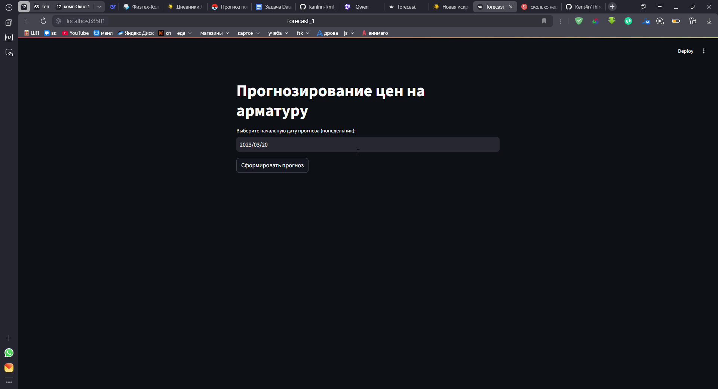
Презентация приложения 1

Slide 16
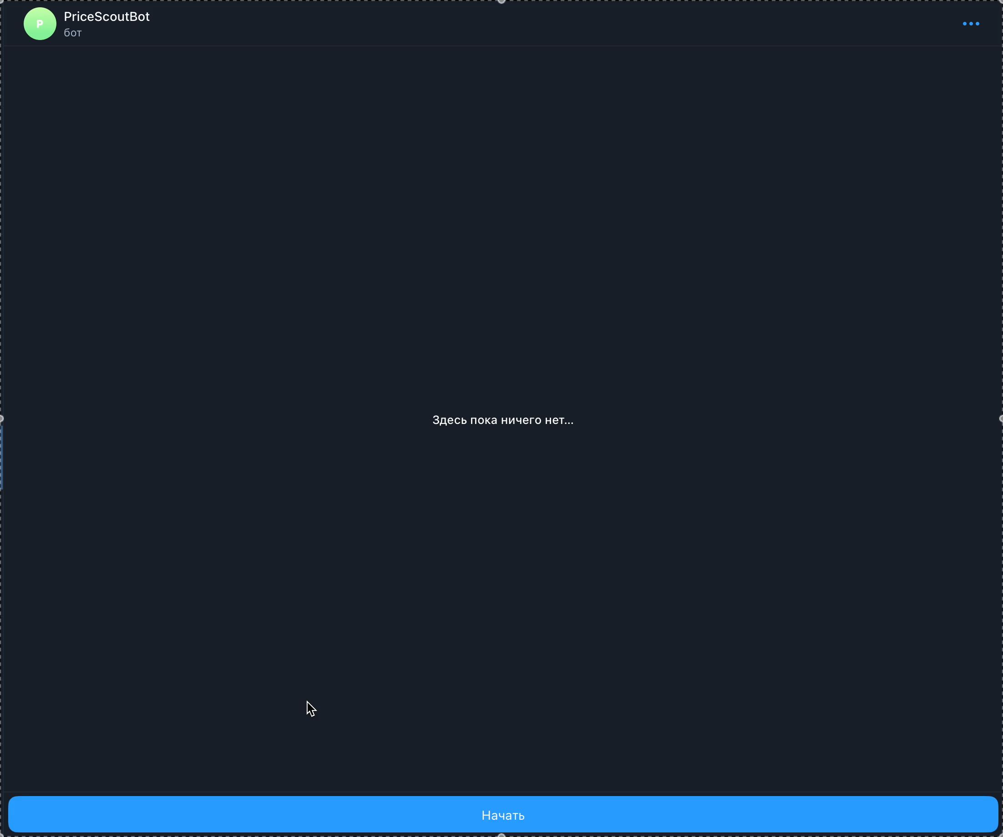
Презентация приложения 2

Slide 17
Выводы и рефлексия
Что сделали:
Обработали и проанализировали данные
Построили и обучили модели
Выявили лучшую модель
Разработали два варианта приложения с интуитивно понятным интерфейсом
Можно доработать:
Тщательней провести обработку данных
В девелопменте разработать процесс выгрузки дополнительных данных в один файл, и добавить возможность загрузки при прогнозировании для получения более надежных прогнозов.

